Slide 1
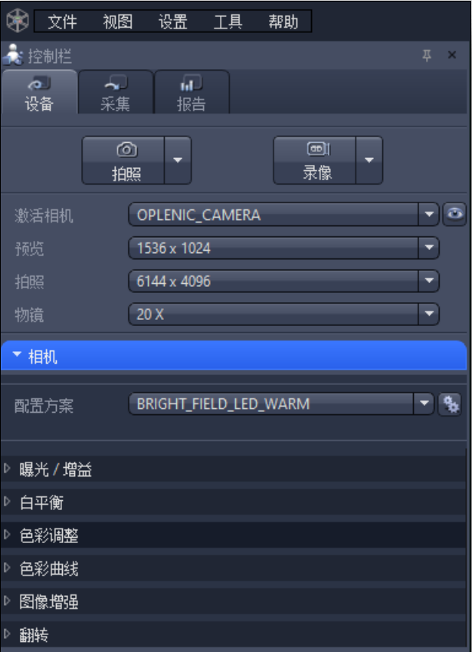
简单两步快速荧光拍图：
第一步：选择好合适的预览分辨率和拍摄分辨率
注意：预览分辨率越高，图像延迟越高，实际拍摄图像以拍照分辨率为准

Slide 2
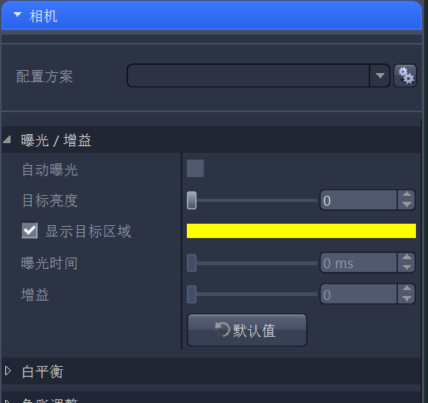
第二步：自动曝光
如图所示点开曝光选项卡
1. 勾选曝光区域前的小勾
2.勾选自动曝光，等待2秒图像稳定后，取消自动曝光。
3. 在此基础上调整曝光时间和增益，将图像调整至合适的亮度
注意：如果曝光时间为1秒，得到稳定图像的时间至少需要1秒以上，以此类推。所以拍摄荧光时每次移动视野或者聚焦，都需要耐心等待图像稳定

Slide 3
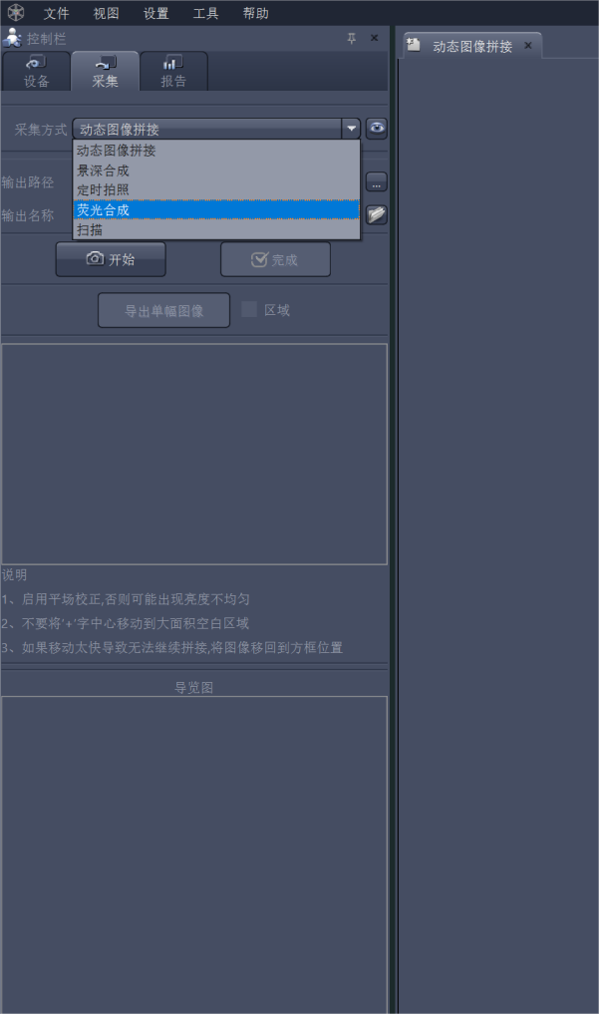
荧光叠加
选择“采集”
点击采集方式下拉菜单中的：荧光合成

Slide 4
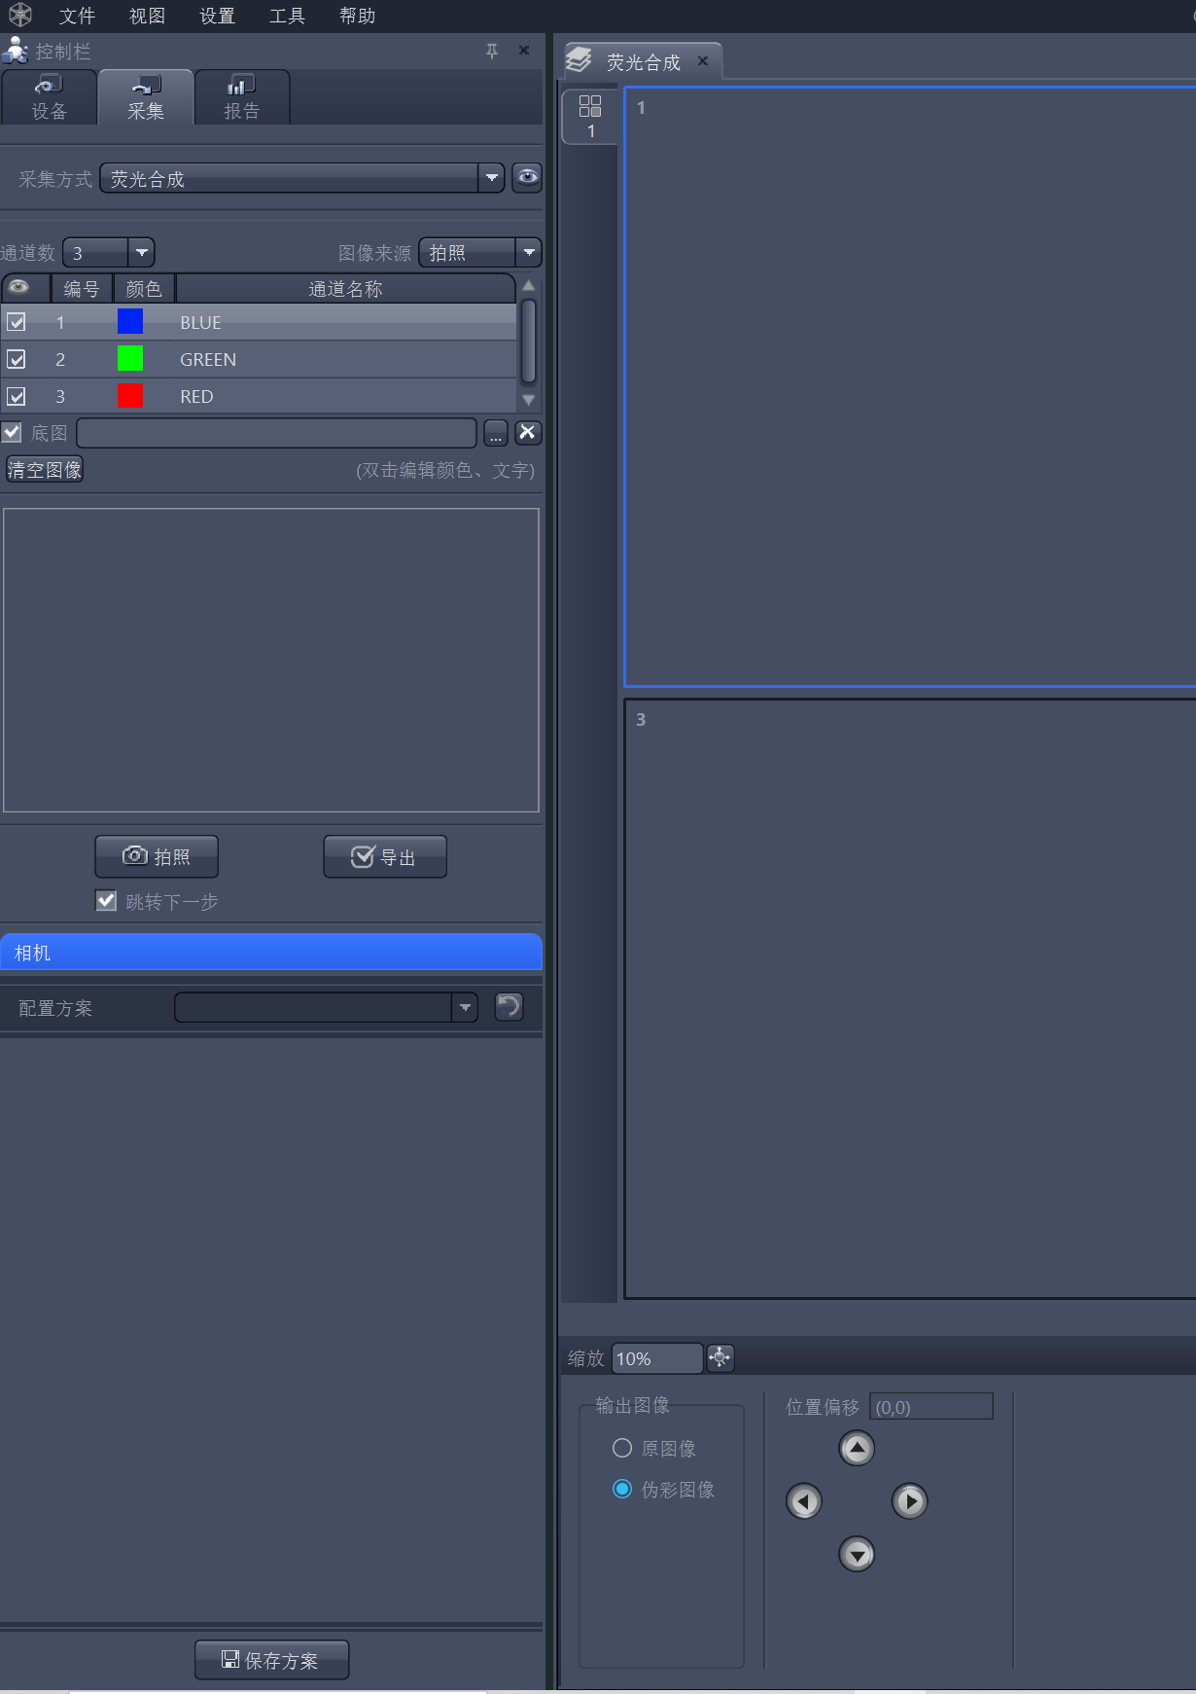
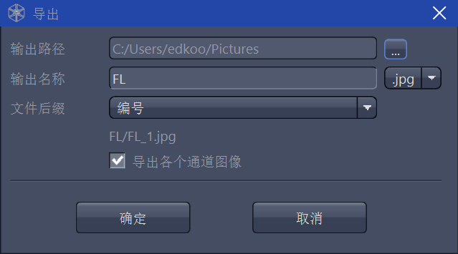
1. 选择通道数量
2. 设置好滤块颜色
3. 选择好使用原图颜色还是伪染色彩
4.按照顺序调整每个通道的拍摄效果，并且依次拍摄每个通道的荧光图像，任何通道拍摄效果不满意可立即调整重新拍摄
5. 全部拍摄完毕后可导出图像，在弹出菜单中设置路径、名称、格式、选择导出单张图或者所有单通道图片
1
2
4
5
5
3

Slide 5
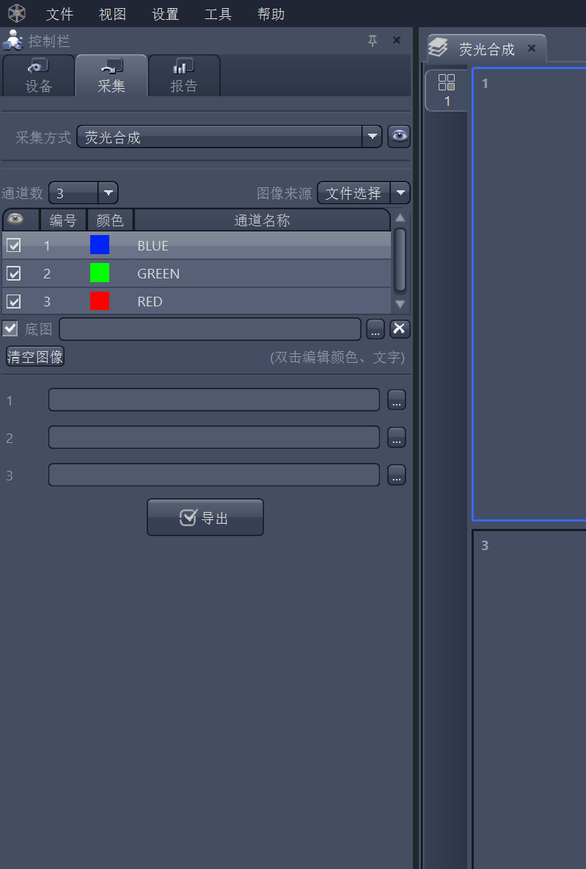
已有图片的导入叠加
1. 下拉框中点“文件选择”
2. 选择通道数量
3. 逐个导入图片
4. 导出
2
1
3
4

